Slide 1
Koncepční návrh přípojného vozidla – valník
Petr Bešta, 2024

Slide 2
Cíl práce a seznámení s problematikou
Koncepční návrh dle základních parametrů
Seznámení s legislativou
Průzkum trhu
Zaměření na jednoduchost výroby a obsluhy

Slide 3
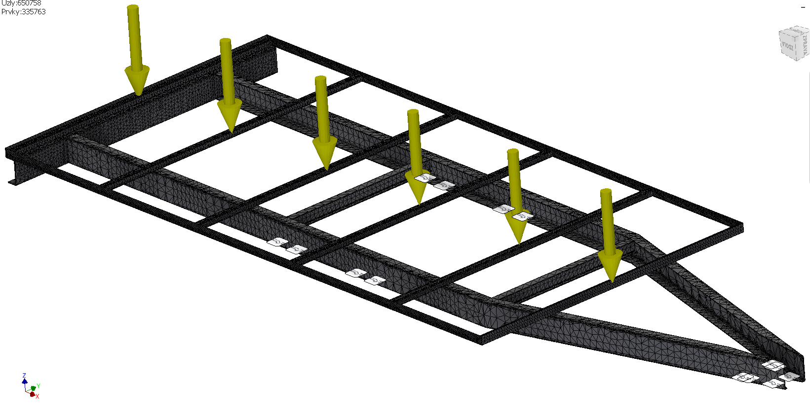
Metodika
Volba komponent
3D model
Zatížení
MKP analýza

Slide 4
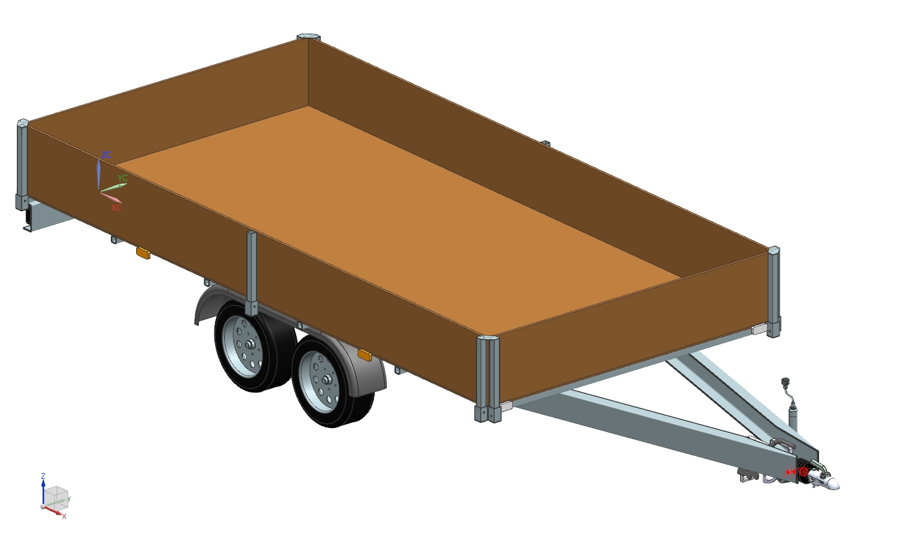
Konstrukční návrh
CAD – Siemens NX
Koncepce rámu
Výpočet hmotnosti

Slide 5
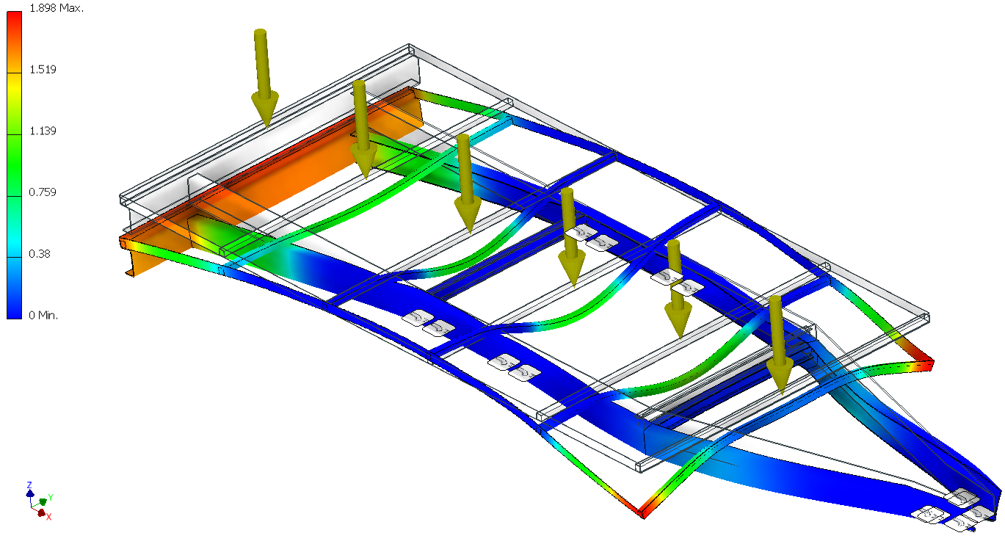
Úprava návrhu
Vyhodnocení zatížení a deformace
Změna materiálu

Slide 6
Diskuze a návrh opatření
Zhodnocení návrhu
Možná změna konstrukce rámu
Porovnání s nabídkou na trhu

Slide 7
Děkuji za pozornost
Vaše dotazy

